Slide 1
DAY 87
表观遗传机制
87
Epigenetic Mechanisms
DNA序列之外的遗传密码
The Hereditary Code Beyond the DNA Sequence
/ 100 DAYS
遗传学100天
第七部分 · 现代遗传学
AI 生成

Slide 2
目录
Contents
01
历史背景
02
核心概念
Historical Background
Core Concepts
03
科学家故事
04
经典实验
Scientist Stories
Classic Experiments
05
思考题
06
术语表
Thinking Questions
Glossary
Epigenetic Mechanisms · Day 87
AI 生成
2 / 16

Slide 3
什么是表观遗传学?
What is Epigenetics?
“研究不涉及DNA序列变化的、可遗传的基因表达调控”
— Conrad H. Waddington, 1942 / Adrian Bird 重新定义, 2007
1
2
3
不改序列
可遗传
可逆调控
No DNA Sequence Change
Heritable through Division
Reversible Regulation
Epigenetic Mechanisms · Day 87
AI 生成
3 / 16

Slide 4
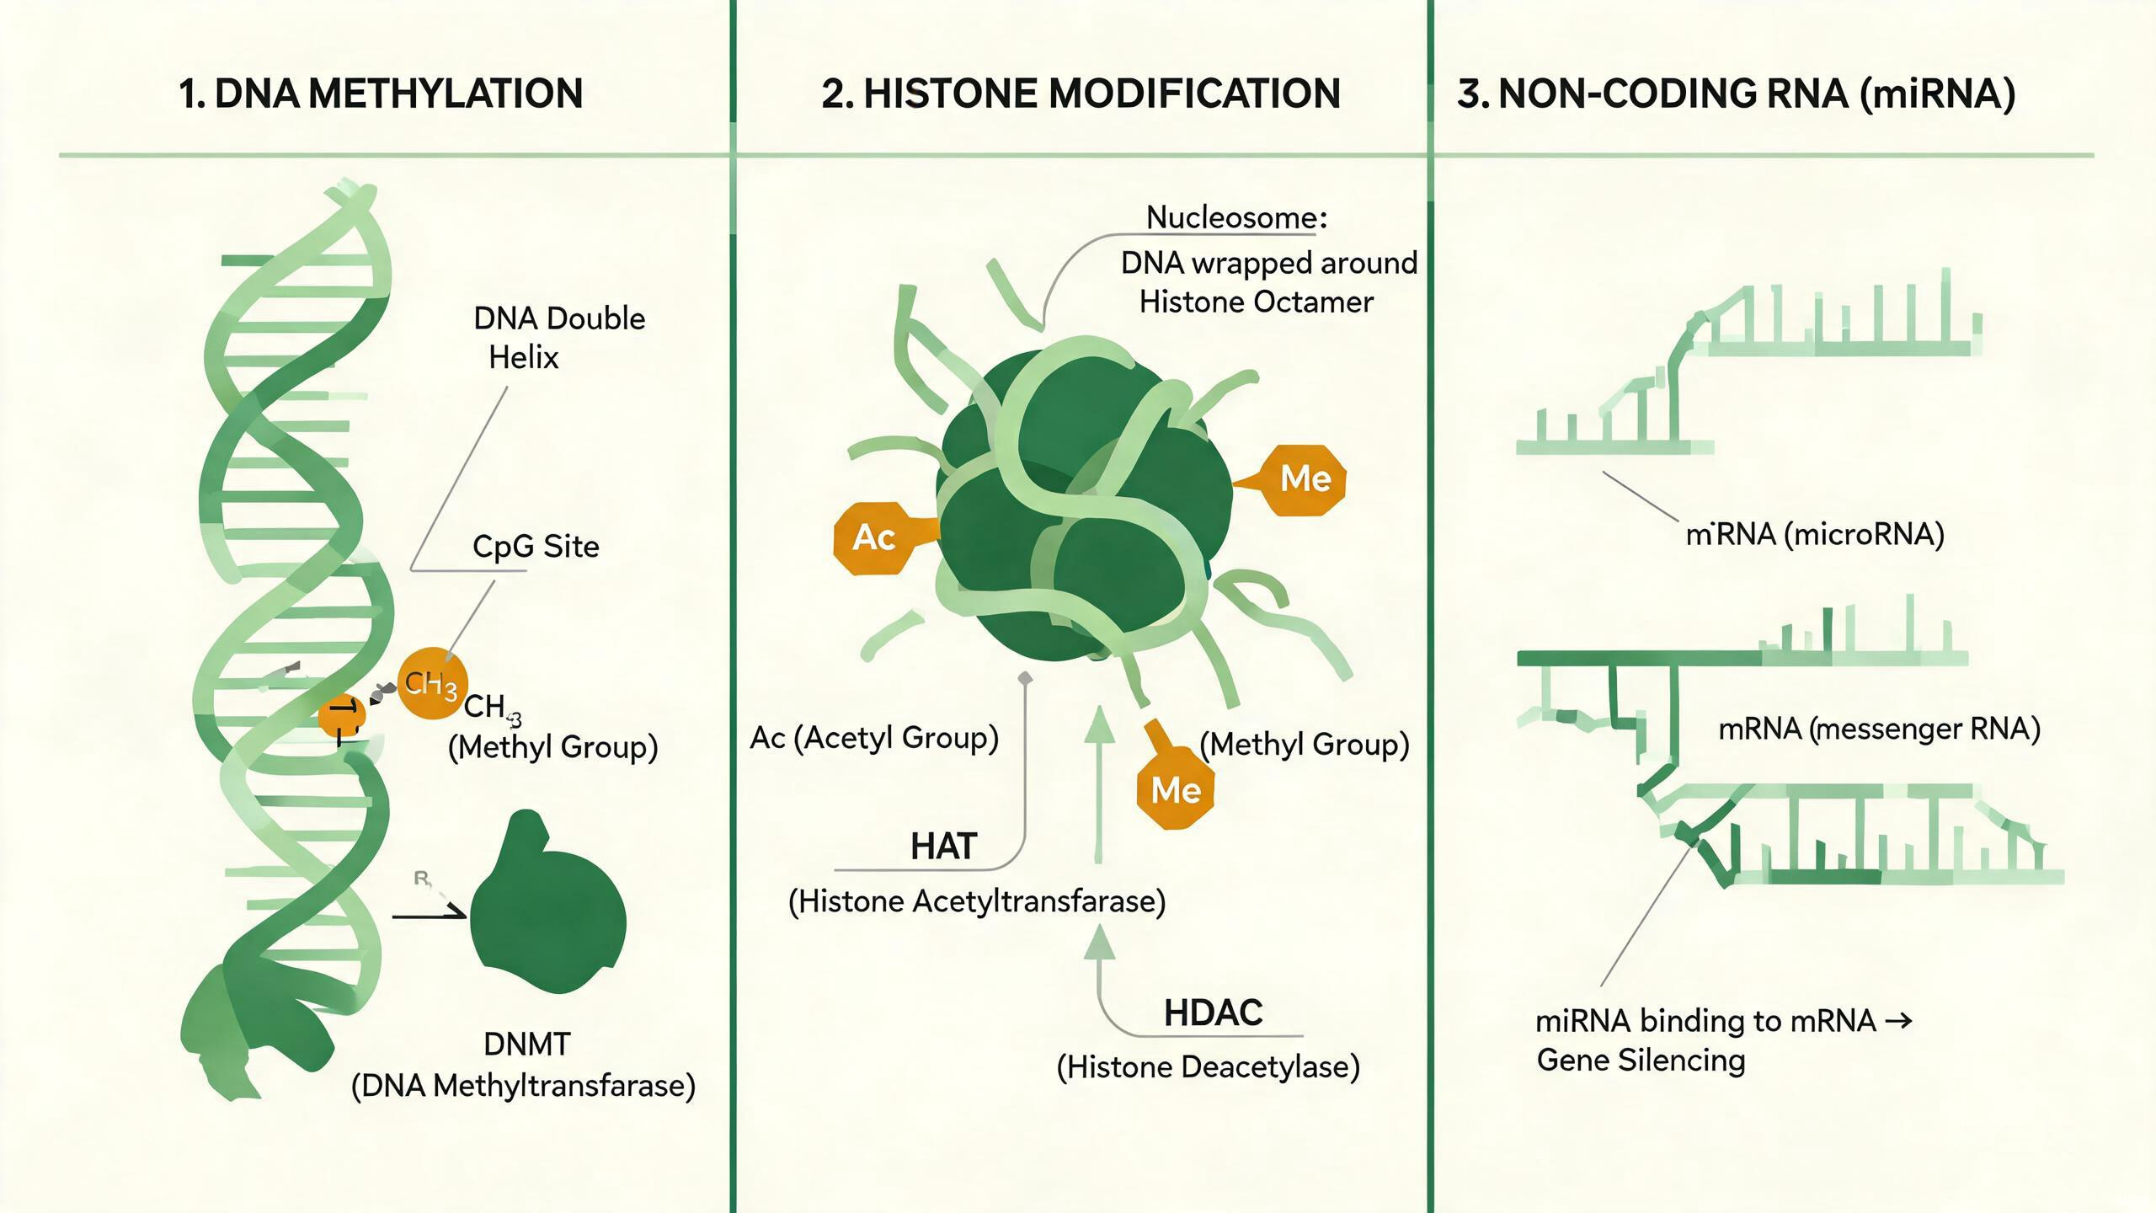
DNA甲基化
DNA Methylation
CpG 位点
CpG Sites
胞嘧啶 5' 位添加甲基 → 5mC；CpG岛常位于启动子
DNMT 酶系
DNMT Enzymes
DNMT1 维持 · DNMT3A/3B 从头 · TET 主动去甲基化
表观遗传三大分子机制示意
基因沉默
Gene Silencing
启动子高甲基化 → 转录抑制 · 印记 / X失活 / 转座子抑制
Epigenetic Mechanisms · Day 87
AI 生成
4 / 16

Slide 5
组蛋白修饰
Histone Modifications
修饰 / 酶 | 位点 / 作用 | 功能
乙酰化 | H3K9ac, H3K27ac | 染色质松散，激活转录
甲基化 | H3K4me3 / H3K27me3 | 激活或抑制(视位点)
HAT | 添加乙酰基 → 松散 | 基因激活
HDAC | 移除乙酰基 → 压缩 | 基因沉默
组蛋白密码
Histone Code
组蛋白尾部共价修饰组合决定表达状态动态可逆的调控语言
HAT 松散染色质激活转录 · HDAC 压缩染色质抑制转录
Epigenetic Mechanisms · Day 87
AI 生成
5 / 16

Slide 6
染色质重塑 & 非编码RNA
Chromatin Remodeling & Non-coding RNA
染色质重塑
非编码 RNA
Chromatin Remodeling
Non-coding RNA
SWI/SNF
ISWI · CHD · INO80
miRNA
20-22 nt · 翻译抑制 / mRNA降解
ATP 依赖，移动核小体调控 DNA 可及性决定基因能否被转录
lncRNA
>200 nt · 染色质修饰与转录调控
piRNA
生殖细胞 · 抑制转座子
Epigenetic Mechanisms · Day 87
AI 生成
6 / 16

Slide 7
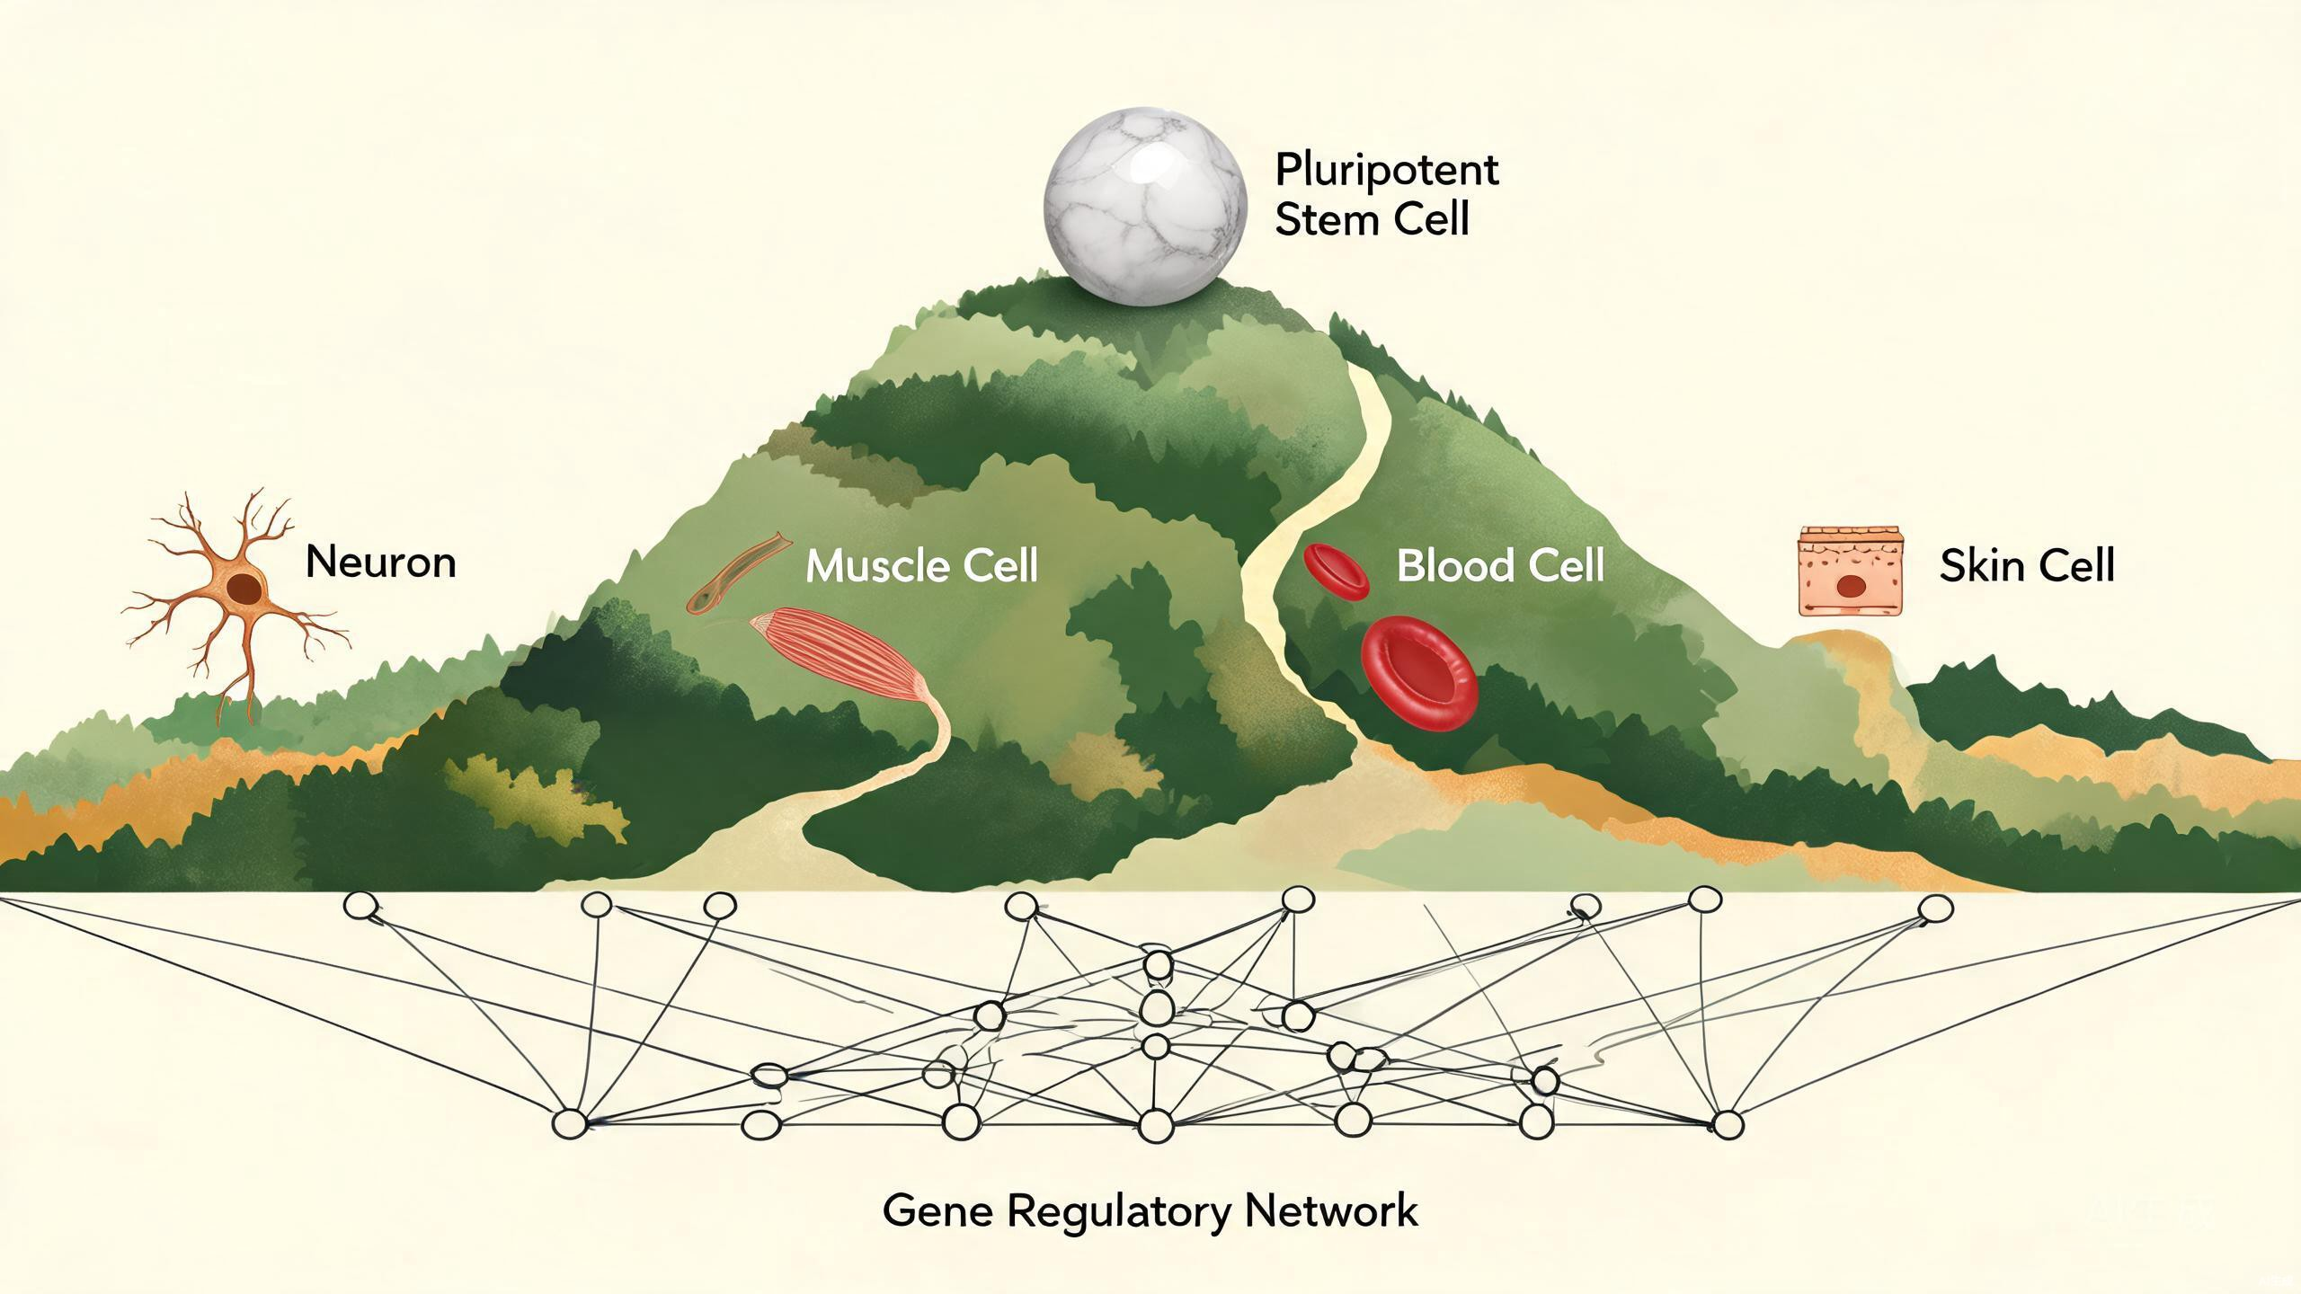
Waddington表观遗传景观
Epigenetic Landscape
渠化
Canalization
弹珠从山顶滚下山谷 = 细胞分化命运一旦入谷，难再翻越发育对环境扰动有缓冲
弹珠沿山谷滚动 · 象征干细胞走向不同细胞命运
Epigenetic Mechanisms · Day 87
AI 生成
7 / 16

Slide 8
关键科学家
Key Scientists
W
A
Y
Waddington
Adrian Bird
Yamanaka
沃丁顿 · 1905-1975
阿德里安·伯德 · 现当代
山中伸弥 · 2012诺奖
提出表观遗传学 (1942)
MECP2 → Rett综合征
iPS 细胞重编程
表观遗传景观与渠化概念，预见基因调控网络
发现CpG岛；将表观遗传与人类疾病直接相连
OSKM四因子逆转表观遗传景观，2012年获诺奖
Epigenetic Mechanisms · Day 87
AI 生成
8 / 16

Slide 9
经典实验
Classic Experiments
01
2010 · Science
02
2003 · MCB
03
1996 · Cell
蜜蜂命运
Agouti小鼠
组蛋白乙酰化
蜂王浆改变DNA甲基化，幼虫发育为蜂王；DNMT抑制剂促蜂王化
母鼠补叶酸/B12 → 后代高甲基化，棕色瘦鼠比例上升
Allis纯化HAT(p55)=GCN5，打通组蛋白修饰与转录的桥梁
Epigenetic Mechanisms · Day 87
AI 生成
9 / 16

Slide 10
疾病与医学
Disease & Medicine
Rett综合征
癌症表观遗传
HDAC抑制剂
Rett Syndrome
Cancer Epigenetics
HDAC Inhibitors
MECP2突变 → 甲基化DNA识别障碍 · 严重神经发育异常
抑癌基因异常高甲基化沉默 · 癌基因低甲基化激活
SAHA/伏立诺他、5-氮杂胞苷 → 已获批用于抗癌治疗
表观遗传药物比传统化疗更具“选择性” —— 可逆调控异常基因的表达
Epigenetic Mechanisms · Day 87
AI 生成
10 / 16

Slide 11
荷兰饥饿冬天
Dutch Hunger Winter · 1944–1945
1944-45
数十年后
2018
纳粹封锁荷兰西部，大规模饥荒
子女更易患肥胖/糖尿病/精神分裂
后代血液检出差异化DNA甲基化标记
跨代表观遗传遗传
“我们不仅是基因的产物，
Transgenerational Epigenetic Inheritance
也是环境和历史的产物。”
影响甚至延续到第三代环境可“刻”入基因调控
— 表观遗传学的深刻启示
Epigenetic Mechanisms · Day 87
AI 生成
11 / 16

Slide 12
思考题
Thinking Questions
Q1
Q2
Q3
概念辨析
机制整合
医学应用
表观遗传变化与基因突变有何本质区别？为何表观遗传变化“可逆”？
DNA甲基化与组蛋白修饰如何协同实现基因沉默？请设计验证实验。
为何表观遗传药物(HDAC/DNMT抑制剂)比传统化疗更具“选择性”？
Epigenetic Mechanisms · Day 87
AI 生成
12 / 16

Slide 13
关键术语
Key Terms
表观遗传学
DNA甲基化
CpG岛
组蛋白密码
Epigenetics
DNA Methylation
CpG Island
Histone Code
不改序列的可遗传调控
胞嘧啶5'位加甲基→5mC
启动子附近富CpG区域
修饰组合决定表达
染色质重塑
非编码RNA
基因组印记
iPS细胞
Chromatin Remodeling
Non-coding RNA
Genomic Imprinting
iPSC
ATP依赖移核小体
miRNA/lncRNA/piRNA
父母源等位差异表达
逆转表观遗传景观
Epigenetic Mechanisms · Day 87
AI 生成
13 / 16

Slide 14
下节预告
Next: Day 88
DAY
CRISPR-Cas9 · 改写生命密码的手术刀
88
锌指核酸酶 ZFN · 第一代可编程工具TALEN · 转录激活因子样效应物核酸酶CRISPR-Cas9 · 源自细菌免疫的编辑革命碱基编辑 & 引导编辑 · 精准无断裂策略基因编辑的伦理边界 · 治疗到增强
基因编辑技术
Gene Editing Technologies
Epigenetic Mechanisms · Day 87
AI 生成
14 / 16

Slide 15
总结
Summary · Three Core Mechanisms
1
2
3
DNA甲基化
组蛋白修饰
染色质重塑 & ncRNA
DNA Methylation
Histone Modification
Remodeling & ncRNA
CpG位点 · DNMT/TET · 基因沉默
乙酰化/甲基化 · HAT vs HDAC · 组蛋白密码
SWI/SNF · miRNA/lncRNA/piRNA
第二层信息系统 —— 在DNA序列之外，动态、可逆、可遗传地调控生命
Epigenetic Mechanisms · Day 87
AI 生成
15 / 16

Slide 16
87
感谢聆听
Thank You
遗传学100天学习计划
DAY 87 / 100
Genetics 100-Day Learning Plan
Day 87 / 100
下期 · Day 88 基因编辑
AI 生成

